Slide 1
Contaminaciones producto de la actividad minera
Botaderos, Aguas azules, Relaves , contaminación atmosférica, contaminación de napas subterráneas.
Noviembre 2014

Slide 2
Escombreras ó botaderos
Las actividades mineras producen, tanto si son superficiales como subterráneas, una gran cantidad de materiales de desecho que plantean el problema de su almacenamiento en condiciones adecuadas de estabilidad, seguridad e integración en el entorno.
Las rocas estériles procedentes de la cobertura de las operaciones de cielo abierto o de las labores de preparación en las subterráneas se depositan, generalmente, como fragmentos gruesos en montones que constituyen las denominadas escombreras o botaderos.

Slide 3
El material estéril extraído de la mina, debe ser dispuesto en lugares específicos y adecuados para este fin, por lo que tendremos que definir las características de estos lugares. Un buen lugar para un botadero lo constituirá el sector que cumpla de mejor manera todas las exigencias para su habilitación, tanto técnicas como económicas, de las cuales podemos mencionar las siguientes:

Slide 4
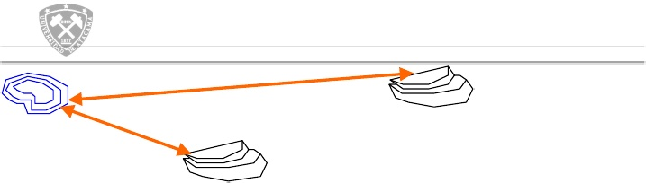
A. La distancia entre el punto de carga de los camiones en la mina y el lugar de descarga del material estéril(o botadero) debe ser la mínima posible, por una razón económica, ya que el rendimiento de los equipos de transporte es afectado por esta distancia.
D1
D2
Ton/hora = f(1/D)

Slide 5
B. El lugar donde se depositarán los escombros o estéril debe ser geológica y geomecánicamente apto para ello, ya que la gran cantidad de material a depositar puede generar siniestros geomecánicos en el sector mismo (hundimiento) o en sectores aledaños (distribución de esfuerzos).
Desplazamiento de Botaderos

Slide 6
C. El sector elegido debe carecer de importancia económica en el presente y en un futuro, es decir hay que comprobar la inexistencia de recursos utilizables en el sector (por ejemplo un yacimiento con bajo interés económico hoy, pero que puede ser interesante en el futuro, o una reserva importante de agua, etc.).

Slide 7
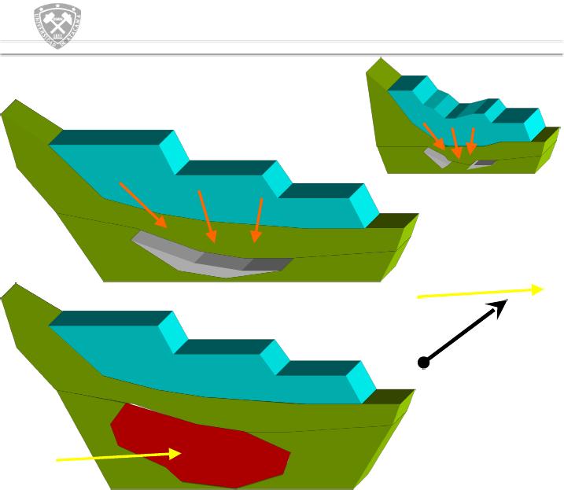
Acción sobre Napa Subterránea
Napa subterránea
Yacimiento

Slide 8
D. La utilización del sector elegido no debe significar un daño ambiental real o potencial, lo cual se garantizaría con un adecuado estudio al respecto.

Slide 9
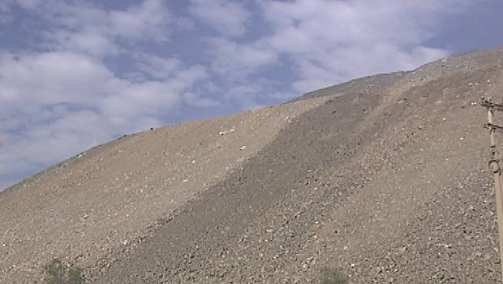
Tierra Amarilla: Preocupación por depósito de estériles
Los vecinos están preocupados por un depósito de estériles mineros ubicado en las cercanías de Villa Estadio en la comuna de Tierra Amarilla.
Aseguran que no permitiría la libre circulación del aire e impediría la ventilación del humo que llega desde Paipote

Slide 10
Proyecto Cielo Abierto
DISPOSICIÓN DE BOTADEROS EN LADERAS.
Comúnmente se disponen los residuos minerales en las laderas de los cerros circundantes a la explotación, más que nada por razones de simplicidad en la descarga, mantención y estabilidad, además que se encuentra disponible un mayor espacio para la actividad y ésta se puede realizar de una manera más uniforme.

Slide 11
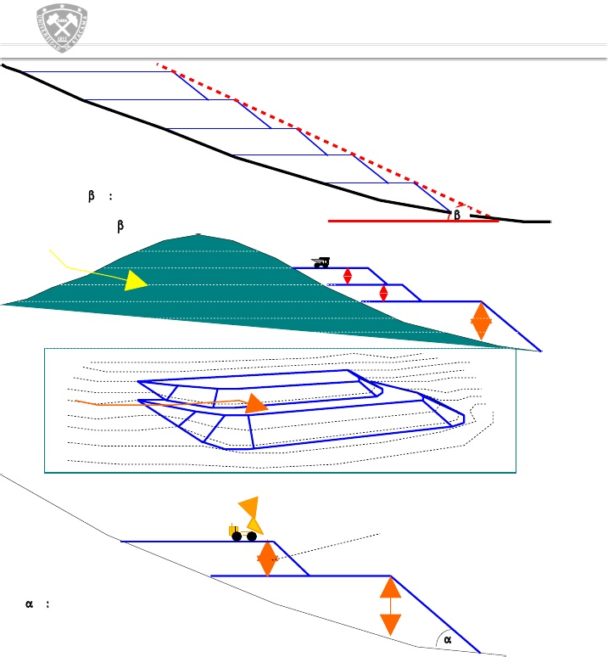
ángulo de talud del botadero
30°-40°
Curvas de nivel
Altura máxima, según la experiencia y los estudios geomecánicos involucrados

Slide 12
DISPOSICIÓN DE BOTADEROS EN QUEBRADAS.
La disposición de material estéril en quebradas solo podrá realizarse en casos que esta actividad no revista un riesgo real o potencial, lo cual se lograría con un adecuado estudio del sector, teniendo precaución con los cauces de aguas que pudiesen ser afectados.

Slide 13
DISPOSICIÓN DE BOTADEROS EN PILAS O TORTAS.
Existen casos en que no se dispone de laderas cercanas en que se puedan depositar los materiales estériles, por lo que se debe recurrir a la construcción de pilas o tortas de acopio.
En este caso debe considerarse la construcción o habilitación permanente de accesos sobre la pila misma, a diferencia de la disposición en laderas en que parte de los accesos se habilitan en los mismos cerros.

Slide 14
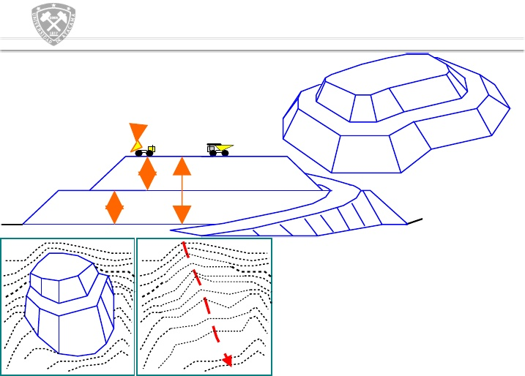
Botadero en pilas o tortas
Botadero en quebradas

Slide 15
GENERACIÓN DE AGUAS ÁCIDAS
C8 Sust en PP MM octubre de 2015

Slide 16
¿QUÉ CARACTERÍSTICAS PRESENTAN LAS AGUAS ÁCIDAS?
Las aguas ácidas presentan:
Valores de pH por debajo de 7 hasta 1.5
Alcalinidad decreciente y acidez creciente
Concentraciones elevadas de sulfato
Concentraciones elevadas de metales (disueltos o totales)
Concentraciones elevadas de sólidos disueltos totales.

Slide 17
CONCEPTOS GENERALES
¿Qué son las aguas ácidas?
Son aguas que se producen como resultado de la oxidación química y biológica de sulfuros metálicos, especialmente pirita o pirrotita, que se pueden encontrar presentes o formando parte de botaderos, relaves, basuras municipales, etc.
La oxidación se produce cuando las rocas conteniendo sulfuros son expuestas al aire y al agua.

Slide 18
FUENTES PRINCIPALES DE GENERACIÓN DE AGUAS ÁCIDAS
Botaderos de material estéril (<0.2% Cu). Actualmente en Chile, se generan más de 3.000.000 ton/dia.
Botaderos de sulfuros de baja ley (0.2- 0.4% Cu)
Relaves y eventuales derrames de concentrados. En Chile se generan 650.000 ton/dia de relaves de flotación.
Zonas fracturadas (cráter) en superficies de minas subterráneas.
Grandes rajos de la minería a cielo abierto.

Slide 19
CONCEPTOS GENERALES
El proceso de generación de drenaje ácido de minas DAM es dependiente del tiempo e involucra:
  Procesos de oxidación (química y biológica).
  Fenómenos físicoquímicos (ejemplo: precipitación)

Slide 20
CONCEPTOS GENERALES
La generación de aguas ácidas es el resultado de una serie compleja de reacciones químicas que involucra:
Generación de ácido sulfúrico, debido a la oxidación de los sulfuros por acción combinada de agua y oxígeno. Reacciones autocatalíticas y cuya velocidad es acelerada por actividad bacteriana.
2FeS2 + 7O2(ac) + 2H2O ⎯→ 2FeSO4 + 2 H2SO4

Slide 21
CONCEPTOS GENERALES
Consumo del ácido generado (neutralización) por los componentes presentes en el mismo material que son consumidores.
Las reacciones dan como resultado la precipitación de sulfato de calcio e hidróxidos metálicos, oxi-hidróxidos y otros compuestos.
La calcita dará la siguiente reacción:
CaCO3(s) + 2H+ ⎯→ Ca+2 + H2CO3(ac)

Slide 22
CONCEPTOS GENERALES
Si la capacidad de consumo de ácido es mas alta que la generación de ácido, es posible que el drenaje sea neutro o alcalino.
Si la capacidad de consumo de ácido es mas baja que la generación de ácido, es posible que el drenaje sea ácido.

Slide 23
REACCIONES DE OXIDACIÓN-GENERACIÓN DE ACIDO
La reación química que da cuenta de la generación de ácido sulfúrico a partir de pirita (sumando ambas reacciones):
2FeS2 + 7O2(ac) + 2H2O ⎯→ 2FeSO4 + 2H2SO4
Esta reacción produce acidez.

Slide 24
REACCIONES DE OXIDACIÓN-GENERACIÓN DE ACIDO
Si el potencial de oxidación se mantiene, se producirá la oxidación de Fe(II) a Fe(III), consumiendo parte de la acidez producida.
Reacción espontánea a pH superiores a 3
Reacción espontánea a pH superiores a 3
4Fe+2 + O2(ac) + 4H+ → 4Fe+3 + 2H2O
Reacción espontánea a pH superiores + O Reacción catalizada por bacterias
4Fe+2 + O2(ac) + 4H+ → 4Fe+3 + 2H2O Es
EEsc) + 4H+ ⎯3 + 2H2O

Slide 25
¿QUE BACTERIAS PUEDEN HACER ESTA REACCIÓN?
Bacterias involucradas:
  Acidithiobacillus ferrooxidans
  Leptospirillum ferrooxidans
  Otras especies

Slide 26
REACCIONES DE OXIDACIÓN-GENERACIÓN DE ACIDO
Azufre elemental puede ser oxidado por bacterias
S + 3 ½ O2 +H2O ⎯→ H2SO4
¿Qué bacterias pueden hacer esta reacción? :
  Acidithiobacillus ferrooxidans
  Acidithiobacillus thiooxidans
  Otras especies

Slide 27
REACCIONES DE OXIDACIÓN-GENERACIÓN DE ACIDO
Otros sulfuros metálicos (MeS), pueden contribuir a la disolución de iones metálicos (Me: Fe, Zn, Cd, Pb, Cu, Ni, etc).
MeS(s) + O2(ac) ⎯→ Me+2 + SO4-2
MeS(s) + 4Fe2( SO4)3 +4 H2O ⎯→Me+2 + 8 Fe SO4 + 4H2SO4
Las bacterias también pueden catalizar estas reacciones haciéndolas más rápidas.

Slide 28
PRESENCIA DE ARSENOPIRITA
Si arsenopirita se encuentra presente se oxidará directa o indirectamente:
FeAsS(s) + 4 1/2 O2(ac) + 2H2O ⎯→ HAsO2 + FeSO4
FeAsS(s)+ 2Fe+3 +4H2O ⎯→ 2H3AsO4(ac) +4FeSO4 + 2H+
También pueden ser procesos catalizados biológicamente

Slide 29
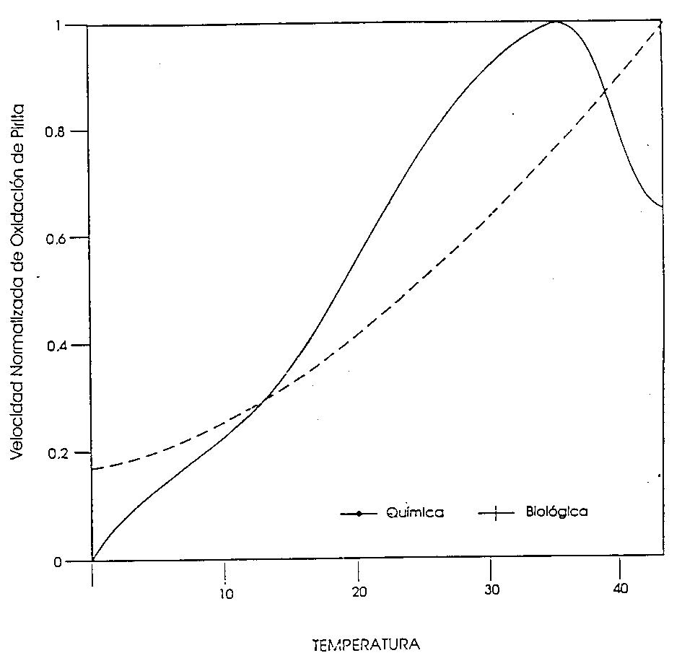
EFECTO DE LA TEMPERATURA EN LA VELOCIDAD DE OXIDACIÓN BIOLÓGICA Y QUÍMICA DE LA PIRITA

Slide 30
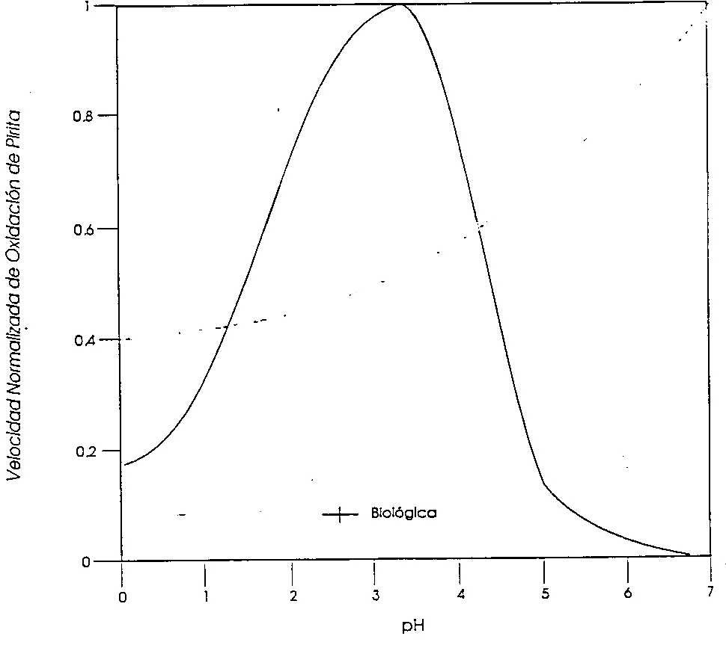
EFECTO DEL PH EN LA VELOCIDAD DE OXIDACIÓN BIOLÓGICA DE LA PIRITA

Slide 31
REACCIONES DE NEUTRALIZACIÓN DEL ACIDO
Minerales consumidores de ácido, como carbonatos, usualmente coexisten con los sulfuros. Estos reaccionarán con el ácido neutralizandolo.
La calcita dará la siguiente reacción:
CaCO3(s) + 2H+ ⎯→ Ca+2 + H2CO3(ac)
El ácido carbónico es inestable y se descompone dando
H2CO3(ac) ⎯→ H+ + H CO3- pH> 6
H2CO3(ac) ⎯→ H2O + CO2(ac) pH<6
Las concentraciones de estas especies dependen del pH y las respectivas constantes de acidez del ácido carbónico.

Slide 32
REACCIÓN DE ALUMINOSILICATOS
Los aluminosilicatos, como los K-feldespatos reaccionarán, consumiendo iones hidrógeno, liberando Al+3, K+ y ácido silícico (H4SiO4).
A medida que el ácido se consume el pH aumenta y los iones metálicos comienzan a precipitar en forma de hidróxidos, produciendo nuevamente iones hidrógeno.

Slide 33
ETAPAS EN EL DESARROLLO DEL AGUA ACIDA DE MINAS
El drenaje ácido de minas se observa como un proceso en tres etapas, definidas por el pH del agua en el microambiente de los minerales sulfurados:
  Etapa I, se genera acidez y rápidamente se neutraliza en las etapas iniciales. El drenaje de agua es casi neutro

Slide 34
ETAPAS EN EL DESARROLLO DEL AGUA ACIDA DE MINAS
  Etapa II, continúa la generación de ácido y se agotan los minerales carbonatados, el pH del agua disminuye y el proceso se encamina hacia su segunda etapa. Bajo pH 4.5 ocurren reacciones de oxidación (químicas y biológicas).
  Etapa III, a medida que los minerales alcalinos se consumen, se produce acidez a mayor velocidad que el consumo, por lo que el pH continua disminuyendo.

Slide 35
ETAPAS EN EL DESARROLLO DEL AGUA ACIDA DE MINAS

Slide 36
¿QUÉ CARACTERÍSTICAS PRESENTAN LAS AGUAS ÁCIDAS?
Las aguas ácidas presentan:
Valores de pH por debajo de 7 hasta 1.5
Alcalinidad decreciente y acidez creciente
Concentraciones elevadas de sulfato
Concentraciones elevadas de metales (disueltos o totales)
Concentraciones elevadas de sólidos disueltos totales.

Slide 37
RELAVES

Slide 38
Las empresas de la gran minería del cobre y otras compañías mineras extraen grandes cantidades de material desde sus yacimientos.
De este material, no más allá del 1 a 2% corresponde al elemento útil que se desea producir.
En el caso concreto de la minería del cobre en Chile, se requiere mover más de cien millones de toneladas de mineral, generalmente minerales sulfurados de cobre, para obtener sólo un par de millones de toneladas de cobre fino por año

Slide 39
Como consecuencia de este proceso extractivo se genera un relave o material de descarte, que corresponde aproximadamente al 97% en peso del mineral sometido a proceso, más agua de transporte.
El relave está constituido fundamentalmente por sólidos que no presentan mayor interés económico, tales como arenas de sílice, micas, feldespatos y otras variedades de origen rocoso, óxidos y sulfuros de fierro, y otros.

Slide 40
ORIGEN DEL “RELAVE”
1° | Extracción física del mineral presente en el subsuelo que se encuentra adosado al material rocoso que lo contiene (yacimiento minero), el cual ha sido depositado por la naturaleza hace millones de años.
2° | Reducción paulatina del material extraído, utilizando chancadores y molinos, hasta dejarlos de un tamaño menor al de la arena de playa, de modo de permitir en las etapas siguientes, la liberación de las partículas de cobre, diferenciándolas de aquellas que no contengan dicho mineral.
3° | Separación y concentración por vía húmeda (agua), del material que contiene mayoritariamente el cobre, separándolo del material que no lo contiene (95%).
4° | Depositación del material sin contenido de mineral de cobre (estéril), en un lugar técnica y ambientalmente adecuado, recuperando el agua sobrante, la que es recirculada nuevamente a la Planta Concentradora. Es a este material estéril, al que se le ha extraído gran parte del agua y que finalmente queda convenientemente “depositado”, al que en el idioma español se le ha denominado “RELAVE”.
5° | Venta del “concentrado” con alto contenido de mineral de cobre, a las fundiciones externas que realizan el proceso final de obtención del metal.
El proceso minero en una planta concentradora de cobre, como la de Cabildo, consiste básicamente en la operación de cinco etapas secuenciales:

Slide 41
Depositación del material sin contenido de mineral de cobre (estéril), en un lugar técnica y ambientalmente adecuado, recuperando el agua sobrante, la que es recirculada nuevamente a la Planta Concentradora.
Es a este material estéril, al que se le ha extraído gran parte del agua y que finalmente queda convenientemente “depositado”, al que en el idioma español se le ha denominado “RELAVE”.

Slide 42
Así se separa aproximadamente el 3 por ciento del material alimentado al proceso, fracción denominada concentrado, resultando una pulpa de descarte o relave que contiene el 97 por ciento en peso del sólido restante, en una proporción de 55%sólido/45% líquido. este relave debe confinarse en un lugar seguro, una gran extensión de terreno, como un pequeño lago con una presa de cierre, de modo que no infiltre y que no pueda causar un accidente por deslizamiento de los terrenos en que está dispuesto.

Slide 43
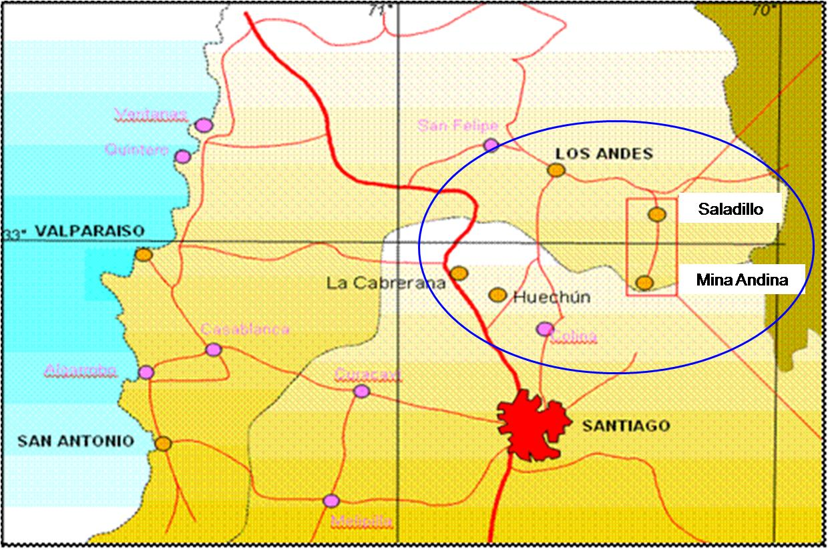

Slide 44
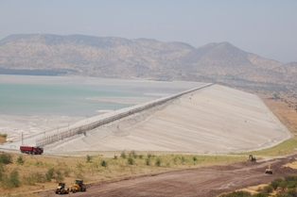
TRANQUE OVEJERIA- HUECHUN CODELCO DIV.ANDINA

Slide 45
En 1965, hubo un terremoto que hizo deslizar un relave sobre la población "El Cobre" en la cordillera de la zona central de Chile, y se lamentaron muchas muertes. Desde esa fecha, se restringe la ubicación de tranques de relaves en altura y se confinan adecuadamente para no contaminar y eliminar el riesgo de catástrofe.
Un caso importante que ilustra aquello, es el tranque de relaves de la Minera Disputada, en las Tórtolas y el de División Andina en Huechún los que están situado en un lugar seguro en una cota aproximadamente dos mil metros más baja que el lugar donde se extrae. El material se baja por mineroductos constituyendo una obra de ingeniería de inversión muy importante.

Slide 46
Por otro lado, en todos los casos se cuida que la zona donde está el relave sea de muy baja infiltración para evitar que algunas sustancias químicas residuales, usadas comúnmente en los procesos de concentración, puedan alcanzar las aguas subterráneas.
Para ellos se utilizan suelos que posean idealmente índices de infiltración de sólo algunos milímetros por año.

Slide 47
¿EL RELAVE NO ES PELIGROSO?
Como se ha destacado, la Concentración de Minerales es un proceso eminentemente físico, en el que el material ya sometido a diferentes grados de chancado y molienda, es enviado como pulpa (sólido + agua) hacia las denominadas celdas de flotación, donde se hace flotar a través de la agitación mecánica e inyección de aire para formar abundante espuma.
La fracción de material adherida a la espuma, denominada CONCENTRADO, es enviada a los espesadores y filtros para quitarles la mayor parte de agua posible (la que es devuelta al proceso), quedando con una humedad inferior al 10%, lista para ser vendida como tal a las fundiciones externas.
El resto del material o pulpa estéril, es lo que se deposita en definitiva como RELAVE.

Slide 48
La única parte del proceso antes descrito, en que intervienen en algún grado agentes distintos a la conformación original natural del material extraído, es el referido a la separación física del contenido de mineral de cobre respecto del estéril sin valor económico, en donde participan elementos que no quedan incorporados como tal en el material de relave y mucho menos hacen que éste se transforme en contaminante. Estos agentes dicen relación con la incorporación de elementos inocuos, como la CAL y en pequeñísimas dosis de dos tipos de “reactivos”: los COLECTORES y los ESPUMANTES, que cumplen una función de “ayuda al proceso de flotación”, función que tiene un carácter ELECTROFÍSICO, de modo de lograr en el agua la producción de una abundante espuma, a la cual se adhieren los minerales de cobre útiles.
Tal como se demuestra a continuación, ni durante el proceso ni con los reactivos, se alteran las características del material original y menos del estéril sobrante o RELAVE:

Slide 49
A- | Colectores: consisten en compuestos orgánicos (cadenas de carbono-hidrógeno), que sólo tienen la característica de reforzar las propiedades de “hidrofobicidad del mineral”; vale decir, la propiedad de repeler el agua, permitiendo que el mineral de cobre y de otros metales se adhieran a las burbujas de aire de la espuma en el proceso de flotación. Estos compuestos, son absolutamente no contaminantes y se utilizan en pequeñísimas dosis, 45 a 70 gramos por tonelada de proceso. De esta dosis, un 90% se adhiere al concentrado que se vende a las fundiciones externas, quedando sólo un 10% en la pulpa estéril, y de este 10%, un 5% retorna al proceso con el agua que se recircula antes que se forme el producto relave. Es decir, el RELAVE sólo puede contener estos compuestos orgánicos en dosis tan bajas como 2 a 3 gramos por tonela-da de proceso, lo que determina su nula incidencia contaminante en términos cuantificables.
B- | Espumantes: consiste en compuestos orgánicos que tienen por objeto reforzar y dar estabilidad a la espuma formada por la agitación e inyección de aire a la pulpa en las celdas de flotación. Este compuesto, queda en un 90% contenido en el CONCENTRADO que se extrae del proceso y se vende a las fundiciones externas y el 10% restante se extrae del relave con el agua que se recupera de él. Es decir, el RELAVE en definitiva no presenta contenido de espumante, en términos cuantificables.
C- | Cal: Además, se utiliza en el proceso de Flotación en forma previa, dosis de CAL (materia inerte), entre 600 y 1.000 gramos por tonelada de mineral, la cual tiene por objeto regular el pH y sirve para deprimir la “pirita” (sulfuro de hierro,). Esta cal ayuda a que el RELAVE depositado tenga un pH básico (opuesto a ácido), y con ello no sufra oxidación futura. La inocuidad de este compuesto queda de manifiesto al ser utilizado en el tratamiento de las plantas de producción de agua potable.

Slide 50
Impactos de la minería en el medio natural
o Índice
1. Impactos de la minería de
minerales metálicos en el
medio natural
Atmósfera
Suelos y terreno
Aguas superficiales y
subterráneas

Slide 51
Impactos de la minería en el medio natural
Atmósfera
o Emisiones sólidas:
El polvo emitido tiene su origen en las
propias actividades extractivas, durante la voladura y arranque de material, o durantelos procesos de carga y transporte, o en relación a procesos metalúrgicos.
Además puede haber una importante remoción eólica de material fino en escombreras y embalses abandonados.

Slide 52
Impactos de la minería en el medio natural
Atmósfera

Slide 53
Impactos de la minería en el medio natural
Atmósfera
Chuquicamata (Chile)

Slide 54
Impactos de la minería en el medio natural
Atmósfera
o Gases:
Los gases emitidos tienen su origen en la
combustión de la maquinaria, la emisión
natural durante el proceso de extracción
(CO2, CO, grisú —mezcla explosiva de
metano y aire—), la emisión en voladuras,
y la emisión en procesos directamente
relacionados con la actividad minera:
combustión de carbón (COx, NOx, SOx),
pirometalurgia (SO2).

Slide 55
Impactos de la minería en el medio natural
Atmósfera
Chuquicamata (Chile)

Slide 56
Impactos de la minería en el medio natural
Atmósfera
Aerosoles:
La formación de aerosoles tóxicos se
producen durante la explotación, y sobre todo, durante procesos de hidrometalurgia, que implican el riego por aspersión de pilas de mineral con compuestos a menudo de alta toxicidad (sulfúrico para la extracción
de algunos elementos, como el cobre;
cianuro de sodio para la extracción del oro).

Slide 57
Impactos de la minería en el medio natural
Atmósfera
Pila de cianuración en El Soldado (Chile)

Slide 58
Impactos de la minería en el medio natural
Atmósfera
o Ruido:
Se genera por voladuras, maquinaria
pesada de arranque y transporte,
maquinaria de molienda, etc.
Onda aérea:
Se produce por las explosiones de las
voladuras, y es una onda de presión, que se propaga por el aire atenuándose con la distancia, generando vibraciones.

Slide 59
Impactos de la minería en el medio natural
Terreno
o Desertización: deforestación, erosión,
pérdida de suelo fértil.
o Modificación del relieve, impacto visual,
alteración de la dinámica de los procesos de
ladera.
Cambio de relieve
Aumento de la escorrentía
Erosión,etc.

Slide 60
Impactos de la minería en el medio natural
Terreno
o Peligros geotécnicos:
Desestabilización de laderas por
sobrecargas y/o excavaciones y
alteraciones en el nivel freático.
Subsidencia por huecos.
Subsidencia por depresión en el nivel freático.
Subsidencia: Proceso de hundimiento vertical del suelo de una cuenca sedimentaria por la excavación o el peso de los sedimentos.

Slide 61
Impactos de la minería en el medio natural
Terreno

Slide 62
Impactos de la minería en el medio natural
Suelos
o Pérdida de propiedades físicas:
Variaciones en la textura (porosidad,
permeabilidad) por procesos de
esponjamiento, compactación, deposición de partículas, formación de costras.
Pérdida de la estructura edáfica por
compactación, mezcla de horizontes,
deposición de partículas, etc.

Slide 63
Impactos de la minería en el medio natural
Suelos
Pérdida de propiedades físicas:
Variaciones en el régimen hídrico del
suelo por alteraciones en el nivel
freático, y variaciones texturales y
estructurales.
Pérdida física de suelo por extracción y arranque, acumulación de vertidos
(escombreras y balsas) o construcción de
infraestructuras. Por erosión inducida

Slide 64
Impactos de la minería en el medio natural
Suelos
Chuquicamata (Chile

Slide 65
Impactos de la minería en el medio natural
Suelos
Pérdida de propiedades físicas:
Alteraciones en la horizonación por arranque y/o mezcla de horizontes, deposición de vertidos y polvo. Pérdida de los horizontes superficiales por erosión inducida.

Slide 66
Impactos de la minería en el medio natural
Suelos
o Pérdida de propiedades químicas:
Contaminación por metales pesados
(Cu, Pb, Cd, Hg, etc), metaloides (As) e
hidrocarburos generada por efluentes
líquidos y sólidos.
Acidificación por acumulación y
oxidación de sulfuros y drenaje ácido.
Adición de sales al suelo (sulfatos).

Slide 67
Impactos de la minería en el medio natural
Suelos
Mina Sur (Calama, Chile)

Slide 68
Impactos de la minería en el medio natural
Aguas
o Alteraciones en la dinámica fluvial:
Variación del perfil y trazado de la
corriente fluvial, variaciones en el nivel
de base local, alteración en la dinámica
(variaciones en las tasas de
erosión/sedimentación) en el perfil
(aguas abajo y aguas arriba) por
excavaciones, diques y represas.
Aumento de la peligrosidad de
inundación.

Slide 69
Impactos de la minería en el medio natural
Aguas
Mina Brillador (La Serena, Chile)

Slide 70
Impactos de la minería en el medio natural
Aguas
o Alteraciones en la dinámica fluvial:
Incorporación de partículas sólidas en la corriente, aumento de la carga de fondo y en suspensión, incremento en las tasas de sedimentación aguas abajo
Mina Brillador
(La Serena,
Chile)

Slide 71
Impactos de la minería en el medio natural
Aguas
o Pérdida de masas de agua:
Ocupación de lagos, embalses, bahías
(p.e. Portman).
Antes de 1958
Actual

Slide 72
Impactos de la minería en el medio natural
Aguas
Pérdida de masas de agua:
Pérdida de masas glaciares.
Pascua Lama (Chile)

Slide 73
Impactos de la minería en el medio natural
Aguas
o Alteraciones en el régimen
hidrogeológico:
Variaciones en el nivel freático,
variaciones en el régimen de recarga y
modificaciones en el flujo subterráneo
por efectos barrera, drenajes inducidos,
infiltración restringida/favorecida,
compactación, modificación del relieve,
deforestación.

Slide 74
Impactos de la minería en el medio natural
Aguas

Slide 75
Acuitardo.
Es una formación geológica semipermeable, que conteniendo apreciables cantidades de agua la transmiten muy lentamente, por lo que no son aptos para el emplazamiento de captaciones de aguas subterráneas, sin embargo bajo condiciones especiales permiten una recarga vertical de otros acuíferos.

Slide 76
Impactos de la minería en el medio natural
Aguas
o Contaminación por metales pesados
y metaloides (As):
En coloides en suspensión.
En especies en disolución: uno de los procesos más relevantes para la movilización de metales desde la fase sólida es el (“acid mine drainage”, AMD),,además de los procesos de metalurgia por lixiviación y cianuración

Slide 77
Impactos de la minería en el medio natural
Aguas
Contaminación por metales pesados y metaloides (As):
Se puede producir nuevamente la
incorporación de los metales a la fase
sólida (sedimentos) por adsorción y/o
coprecipitación.

Slide 78
Impactos de la minería en el medio natural
Aguas
.
o Variaciones del pH por el drenaje ácido
de mina :
Se produce por la hidrólisis y oxidación de
sulfuros, en especial la pirita:
4 FeS2 + 14 O2 + 4 H2O → 4 Fe2+ + 8 SO42- + 8 H+
4 Fe2+ +O2 + 4 H+ → 4 Fe3+ + 2 H2O
4 Fe3+ + 12 H2O → 4 Fe(OH)3 [“limonita”] + 12 H+

Slide 79
Impactos de la minería en el medio natural
Aguas
.
Río Tinto (Nerva, España)

Slide 80
Impactos de la minería en el medio natural
Aguas
.
o Variaciones del pH por el drenaje ácido
de mina (“acid mine drainage”, AMD):
En condiciones de aridez, se forman
sulfatos de hierro (jarosita).
Como resultado se obtienen aguas de pH
muy bajo (2-3), cargadas en aniones (sobre
todo sulfatos), en las que generalmente son
más solubles los metales pesados como Pb,
Zn, Cu, As, Cd, etc. (a excepción de Hg).

Slide 81
Impactos de la minería en el medio natural
Aguas
o Variaciones del pH por el drenaje ácido
de mina (“acid mine drainage”, AMD):
Depende de la superficie específica
(tamaño) de las partículas y la porosidad.
La cinética también esta controlada por el clima y la actividad bacteriana.

Slide 82
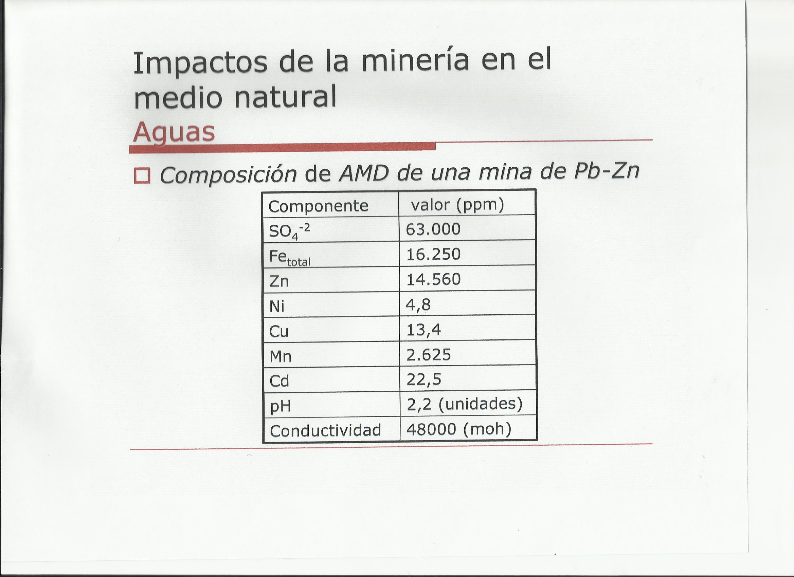
Impactos de la minería en el medio natural
Aguas
o Composición de AMD de una mina de Pb-Zn
.

